Slide 1
Лицности Москвы

Slide 2
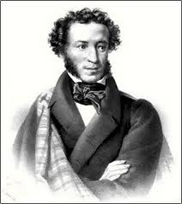
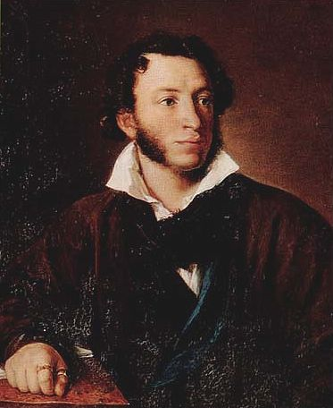
Алекса́ндр Серге́евич Пу́шкин
6. июня 1799, Москва – 20. февраля 1837, Санкт-Петербург
- поэт, драматург и прозаик

Slide 3
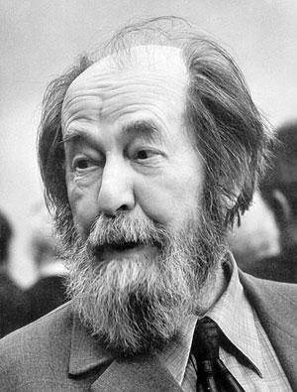
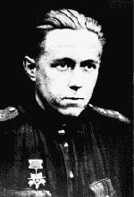
Александр Исаевич Солженицын
11 декабря 1918 года, Кисловодск — 3 августа 2008 года, Москва
- писатель, публицист, поэт, общественный и политический деятель
-лауреат Нобелевской премии по литературе - 1970

Slide 4
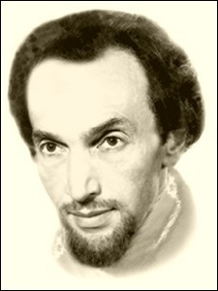
Владимир Львович Леви́
18 ноября 1938 года, Москва
- российский врач-психотерапевт, психолог, писатель, художник и музыкан
Книги
Охота за мыслью
Я и Мы
Искусство быть собой
Искусство быть другим

Slide 5
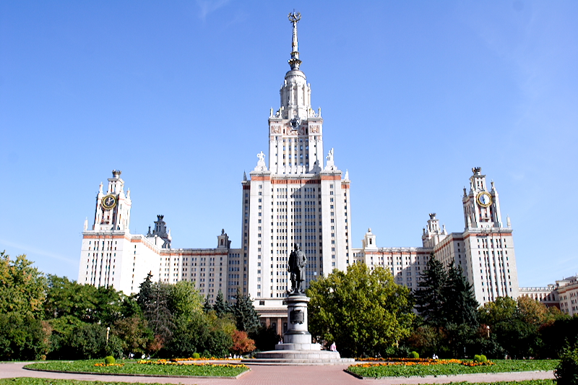
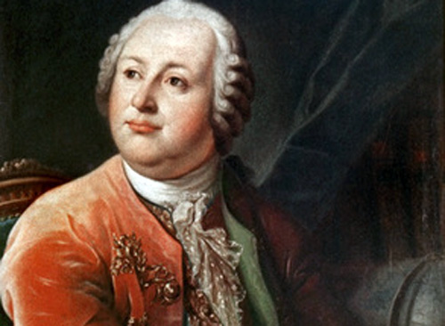
Михаил Васильевич Ломоносов
8 (19) ноября 1711, деревня Мишанинская, Россия — 4 (15) апреля 1765, Санкт- Петербург
- первый русский учёный-естествоиспытатель мирового значения, энциклопедист, химик и физик
- Pазработал проект Московского университета, впоследствии названного в его честь

Slide 6
Спасибо за внимание.
http://lib.rus.ec/a/18310
http://www.socio.msu.ru/
http://www.panoramio.com/photo/19821695
http://noblit.ru/content/category/4/89/33/
http://discussiya.com/tag/%D1%83%D0%BC%D0%B5%D1%80-%D0%BF%D0%B8%D1%81%D0%B0%D1%82%D0%B5%D0%BB%D1%8C-%D1%81%D0%BE%D0%BB%D0%B6%D0%B5%D0%BD%D0%B8%D1%86%D1%8B%D0%BD/
http://www.emc.komi.com/03/15/098.htm
http://photo.me.ru/Piter2006/Piter06_51?full=1
http://pushkin.niv.ru/pushkin/family/portrety.htm
www.wikipedia.sk
ru.wikipedia.org/wiki
Катарина Забецка, 2.А

